Slide 1
Pożegnanie ABSOLWENTÓW
26 czerwca 2020 roku

Slide 2
Koniec roku szkolnego to nie tylko wesoła chwila – początek wakacji.
Dla niektórych to
KONIEC PEWNEGO ETAPU, znajomości, pożegnanie się z bliskimi osobami…

Slide 3
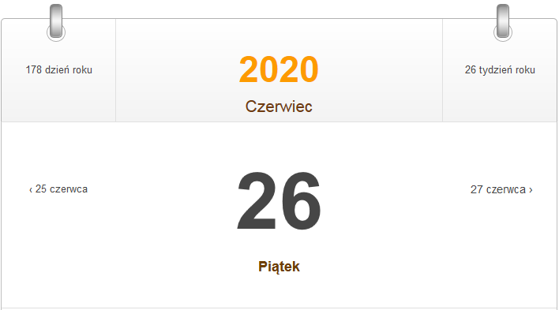
Kochani Absolwenci
W dniu zakończenia roku szkolnego 2019/2020

Slide 4

Gratulujemy Wam…
ukończenia Szkoły Podstawowej im. Szarych Szeregów w Dzierzbinie-Kolonii...

Slide 5

Gratulujemy Wam…
dobrych ocen na świadectwach

Slide 6

Gratulujemy Wam…
przystąpienia do egzaminu ósmoklasisty

Slide 7
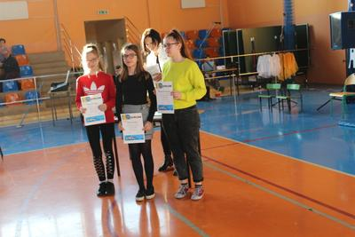
Gratulujemy Wam…
licznych sukcesów w konkursach przedmiotowych i zawodach sportowych, które odnieśliście jako uczniowie naszej Szkoły

Slide 8
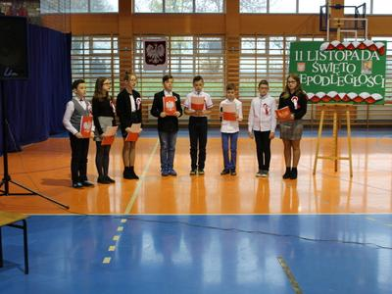
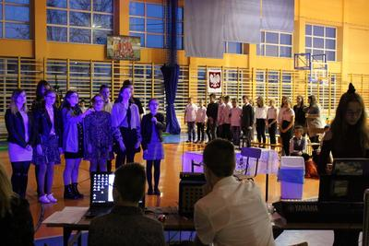
Gratulujemy Wam…
udanych występów podczas wielu uroczystości szkolnych

Slide 9
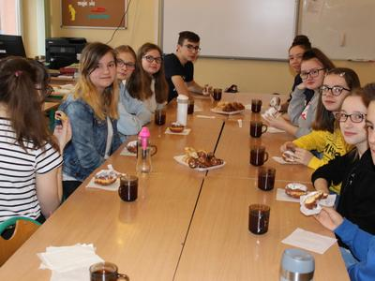
Gratulujemy Wam…
dobrego wrażenia i miłych wspomnień, jakie po sobie zostawiacie

Slide 10
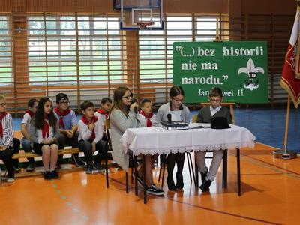
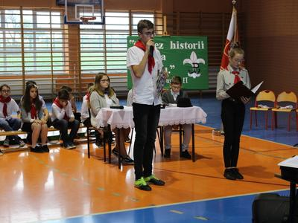
Dziękujemy Wam za…
zaangażowanie w działalność organizacji szkolnych, tj. Samorządu Uczniowskiego, 4 Drużyny Harcerskiej „Dzierzby”, Szkolnego Klubu Europejskiego „Dzierzby”, szkolnego koła PCK

Slide 11
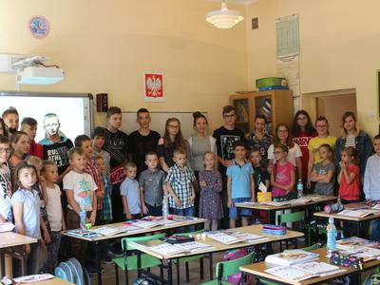
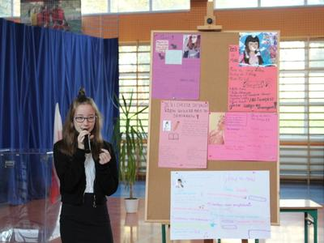
Dziękujemy Wam za…
ciekawe inicjatywy, które pozytywnie wpłynęły na nasze szkolne życie

Slide 12
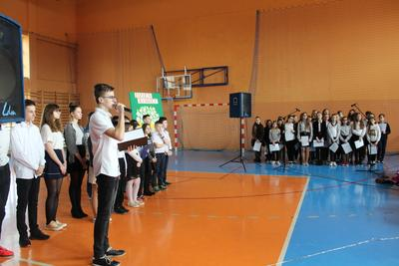
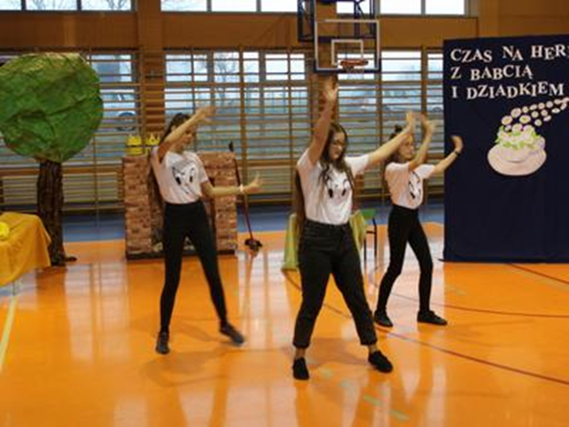
Dziękujemy Wam za…
uświetnianie uroczystości szkolnych tańcem, śpiewem, recytacją i ich profesjonalną obsługę techniczną

Slide 13
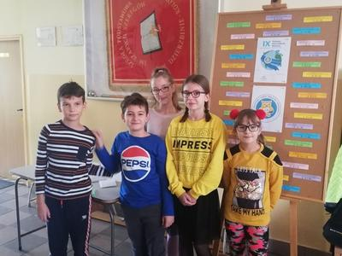
Dziękujemy Wam za…
pomoc w nauce i uświadamianie nam, że warto się uczyć

Slide 14
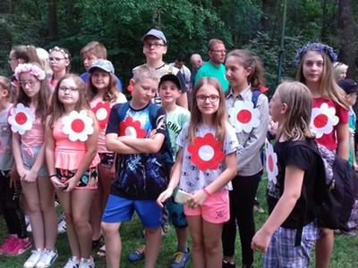
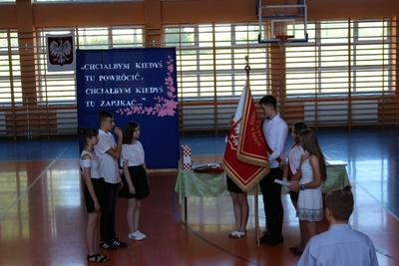
Dziękujemy Wam za…
godne reprezentowanie szkoły

Slide 15
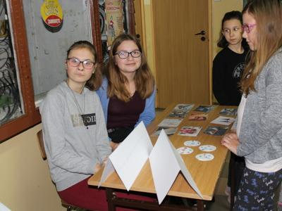
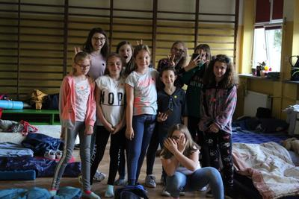
Dziękujemy Wam za…
imprezy szkolne i … wszystkie wspólne chwile

Slide 16
Chcielibyśmy złożyć Wam najserdeczniejsze
życzenia
na przyszłość…

Slide 17
Gratuluję Wam wszystkich osiągnięć i życzę jeszcze więcej… Życzę Wam wymarzonych szkół i jak najlepszych ocen. Dużo szczęścia i zdrowia. Życzę Wam, aby zdobyta wiedza przydała Wam się w życiu. Życzę Wam także spełnienia marzeń i realizacji planów.
Wiktor Gałdyn

Slide 18
Drodzy Ósmoklasiści!
Nadszedł czas kiedy musicie opuścić nas i naszą szkołę. Będziemy bardzo tęsknić, ponieważ nauczyliście nas wielu rzeczy. Pokazaliście nam, że nauka jest bardzo ważna w życiu i byliście dla nas wzorem. Teraz opuszczacie nas i idziecie dalej, aby się kształcić. Życzę Wam byście wybrali dobrą drogę, dobrze się uczyli i żebyście nie zapomnieli o nas i o naszej szkole, w której wszystko się zaczęło…
Ania Janiszewska

Slide 19
KOLEGO, KOLEŻANKO
Już za chwilę opuścisz tą szkołę,
nie smuć się, podnieś głowę.
Czasami było smutno i źle
ale zapomnij te chwile złe.
Teraz idź z uśmiechem do innych ludzi,
ale pamiętaj …
prawdziwa przyjaźń nigdy Cię nie zgubi.
Szymon Kałużny

Slide 20
Drodzy Koledzy,
Już niedługo wkroczycie w nowy, bardziej dorosły świat. Spotkacie w nim nowych ludzi i nowe sytuacje. Życzę Wam spełnienia marzeń , fajnych kolegów w nowej szkole i samych dobrych ocen. Odkrywajcie świat i odważnie go zdobywajcie. Pamiętajcie o nas, odwiedzajcie, czekamy.
Natalia Lachowska

Slide 21
Ósmoklasiści!
Nadchodzi dzień, w którym będziemy musieli się rozstać. Jest nam bardzo źle, ponieważ byliście dla nas wzorem. Mam nadzieję, że pójdziecie dobrą drogą i będziecie o nas pamiętać. Miejmy nadzieję, że spotkamy się w innych szkołach.
Hubert Michalak

Slide 22
Drodzy Ósmoklasiści!
Życzę Wam, abyście ciągle rozwijali swoje zainteresowania, bez względu na to, co mówią inni. Bądźcie odważni, zawierajcie nowe znajomości. Nie zmieniajcie się, bądźcie sobą, nie warto dopasowywać się do innych. Powodzenie w dalszej nauce!
Anastazja Pietrzak

Slide 23
Życzę wspaniałych nowych przyjaciół, sukcesów w nauce, dużo siły i wytrwałości w trudnych, a także dobrych chwilach. Życzę dobrych ocen i wspaniałych przygód jakie przeżyjecie w nowych szkołach. Życzę dobrego wyboru pracy w przyszłości.
Kacper Wojtasik

Slide 24
Drodzy Uczniowie! Z całego serca gratuluję Wam osiągnięcia, jakim jest zakończenie ósmej klasy. Jesteście mądrzejsi i bogatsi o dorobek zgromadzony w czasie ośmiu lat. Jest się z czego cieszyć - zasłużyliście na wspaniały odpoczynek wakacyjny! Ale po nim musicie stawić czoła wyzwaniu jakim jest nowa szkoła. Dziękuję Wam za te wszystkie chwilę spędzone razem i życzę samych dobrych ocen w szkole.
Nigdy nie zbaczajcie ze swojej drogi,
którą wybraliście w wędrówce życia
choćby Wam ciernie raniły nogi,
a cel wydawał się nie do zdobycia!
Marcin Wykner

Slide 25

Przyjmijcie od nas muzyczną dedykację

Slide 26
Idźcie własną drogą…
bo w tym cały sens istnienia, żeby umieć żyć…

Slide 27
Dziękujemy za uwagę!
Koleżanki i koledzy z klasy VII
z wychowawczynią Barbarą Wieczorkiewicz

